Slide 1


Slide 2
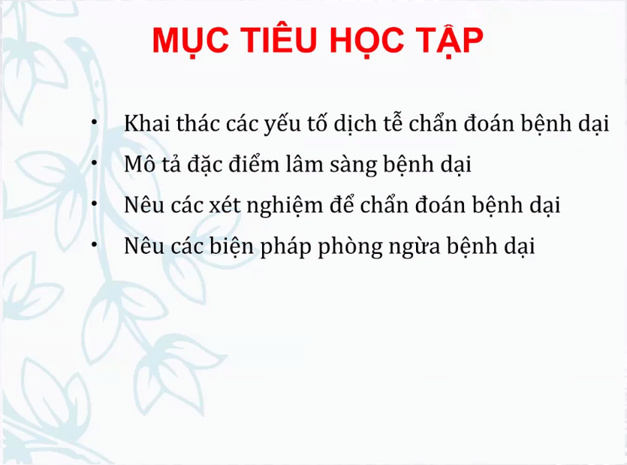

Slide 3
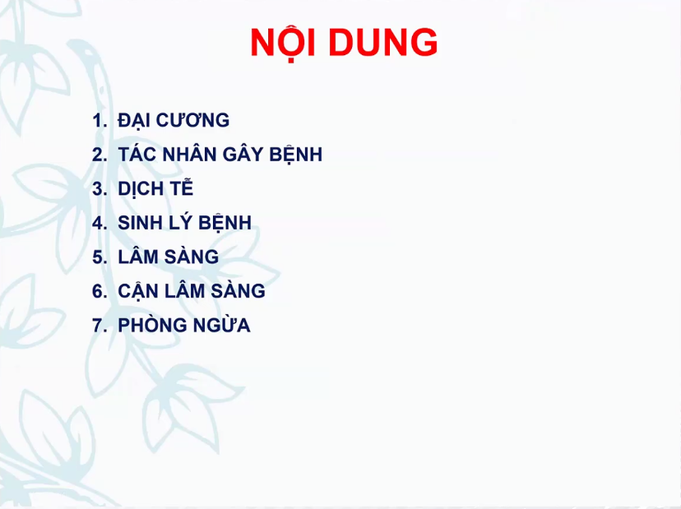

Slide 4
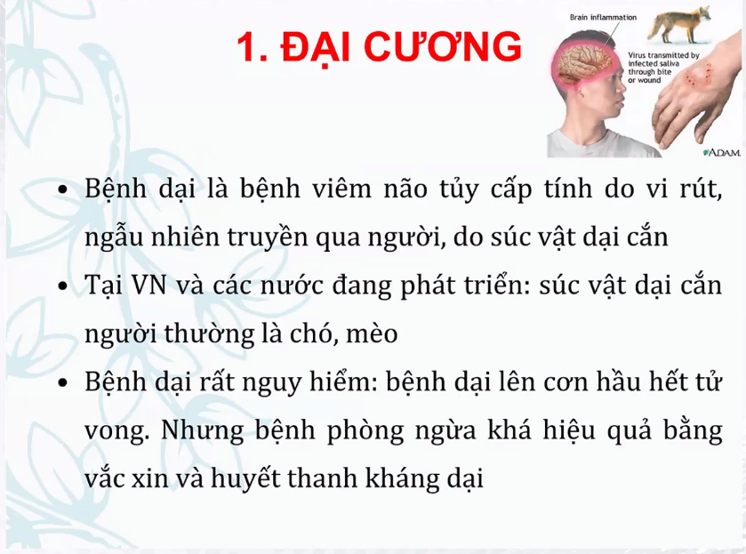

Slide 5
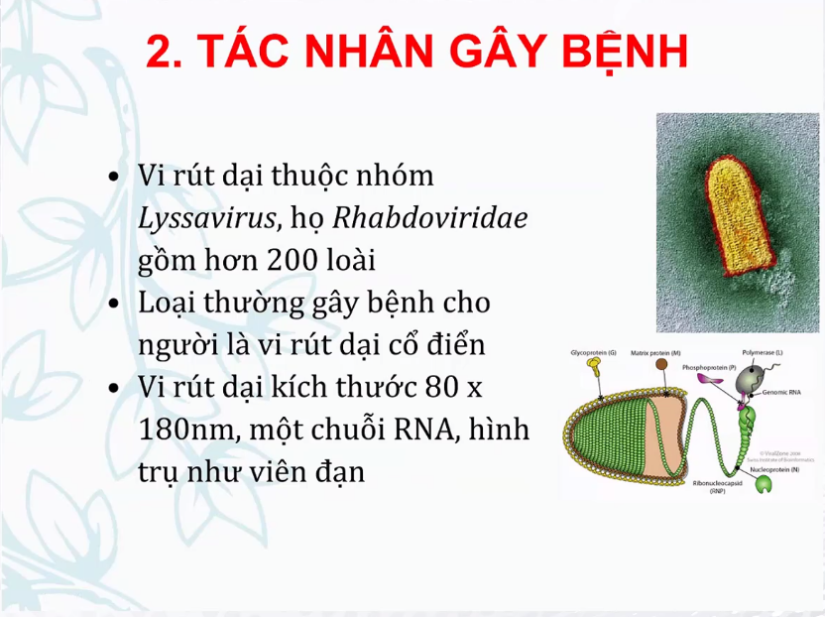

Slide 6
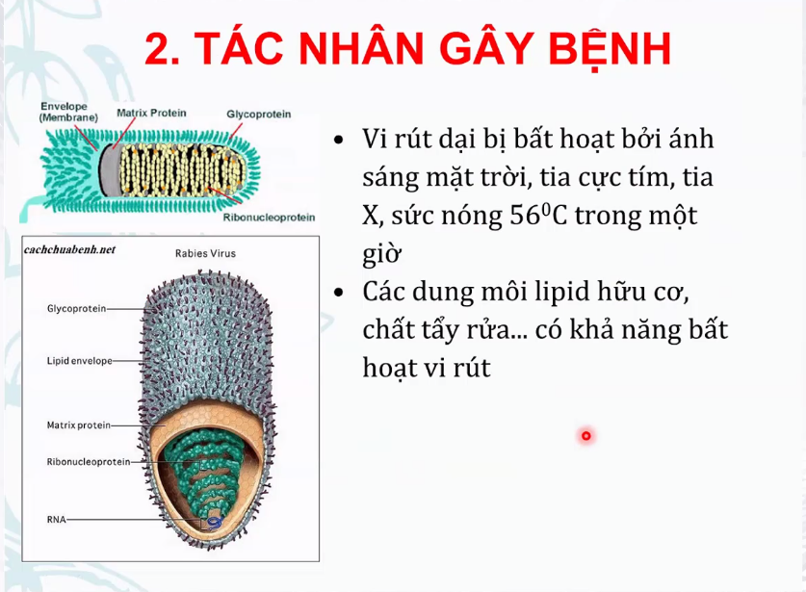

Slide 7
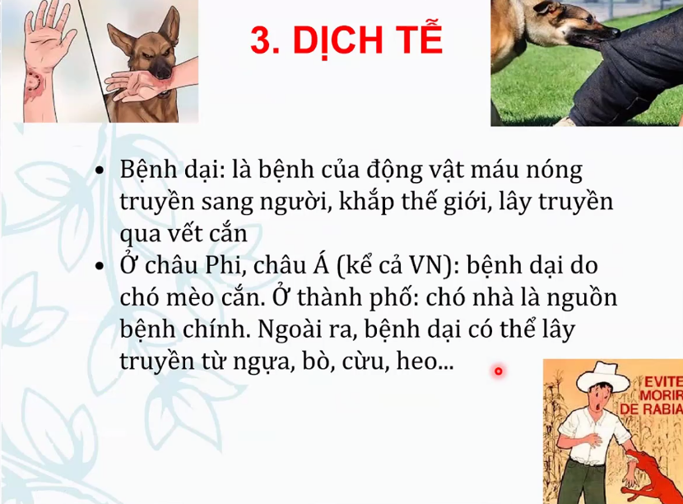
Notes:
Gồm 3 đường
Chó, mèo cắn.
Hít phải không khi ô nhiễm, thường xuất hiện ở những người du lịch hang động nơi có nhiều dơi mang bệnh dại sống, hoặc nhân viên nuôi cấy bệnh dại.
Hiếm gặp hơn là ghép tạng của người bị bệnh dại

Slide 8
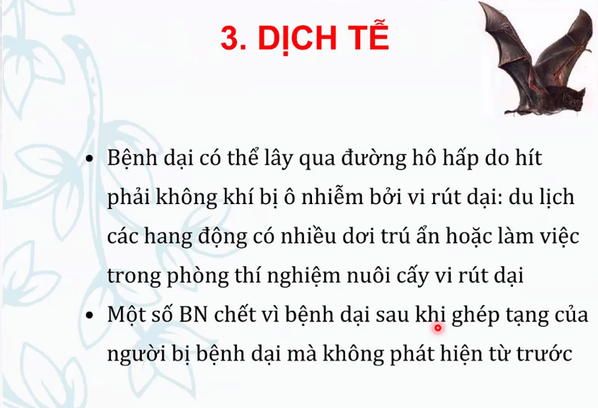

Slide 9
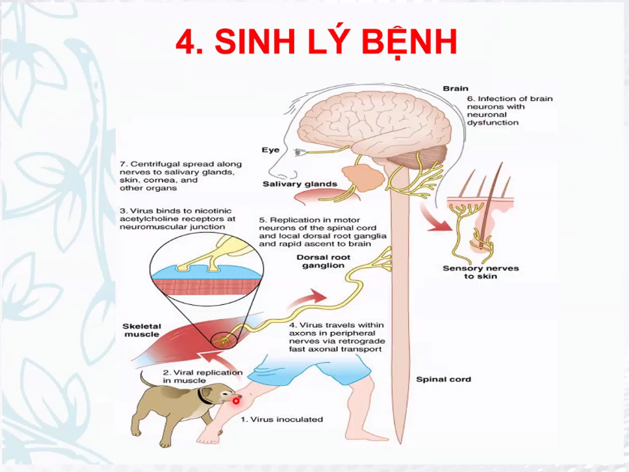
Notes:
Khi chó căn người => Virus xâm nhập, tăng sinh ở mô cơ sau đó len theo dây thần kinh tới não bộ gây ra nhiễm trùng hệ thần kinh trung ương, xuất hiện các triệu chứng của viêm não, viêm màng não, rồi virus 1 lần nữa theo các dây thần kinh ly tâm ra ngoài xuất hiện trong nước bọt, tuyến mồ hôi.

Slide 10
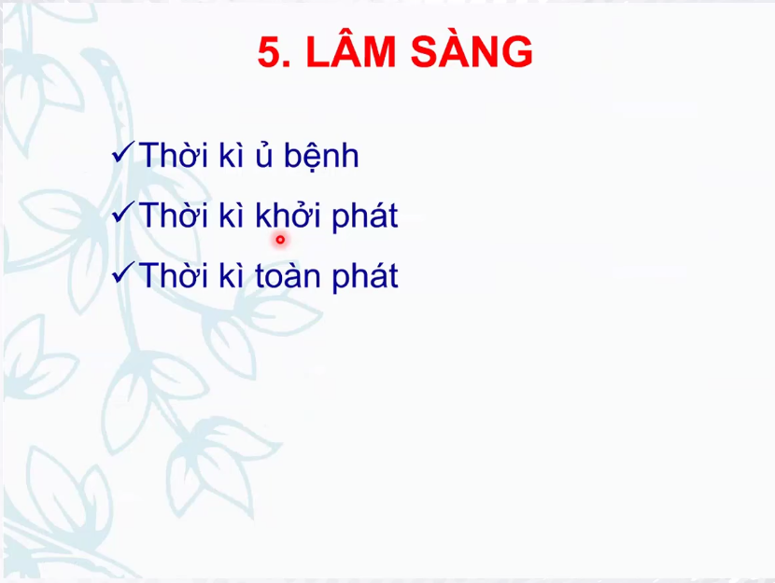
Notes:
Bệnh dại thì thường nếu bn lên cơn dại thì hầu hết là tử vong nên do đó ở đây chỉ giới thiệu 3 thời kỳ.

Slide 11
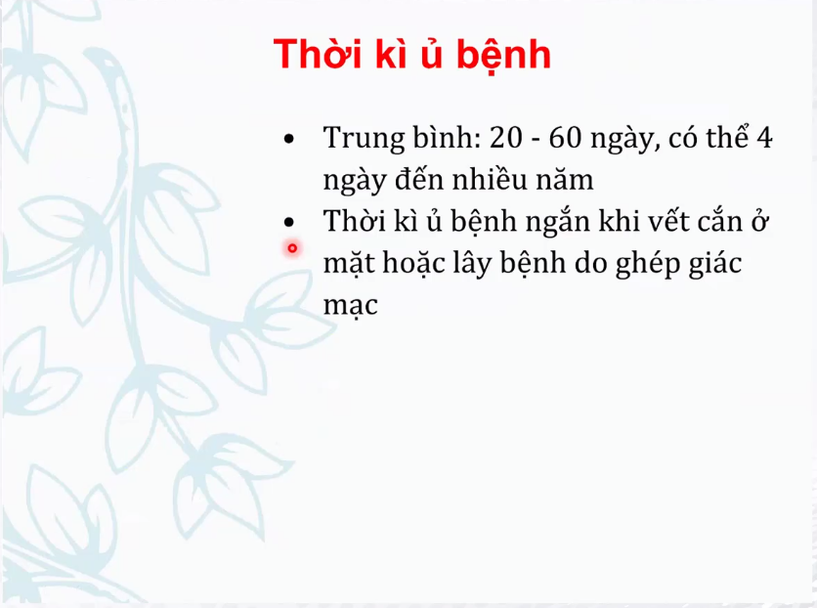
Notes:
Nếu vị trí cắn là ở mặt hoặc bn đc ghép giác mạc của người bị dại thì thời gian ngắn hơn, do con virus dại đi theo dây thần kinh hướng tâm.

Slide 12
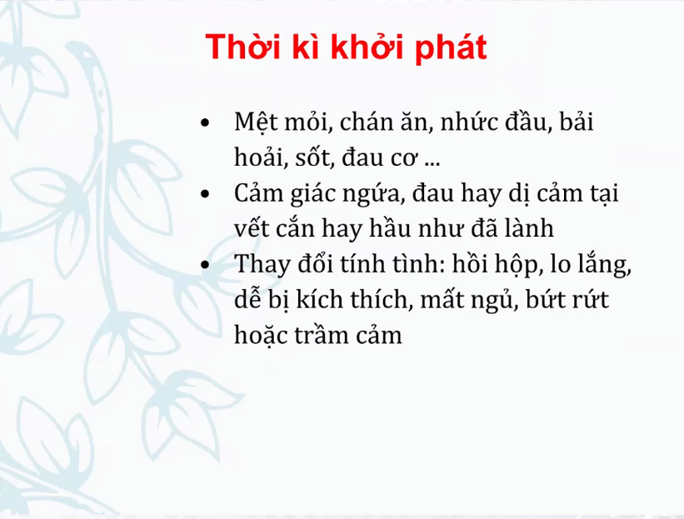
Notes:
Đặc tính quan trọng là bn xuất hiện dị cảm, cảm giác ngứa tại vị trí vết thương mà trước đó đã lành.

Slide 13
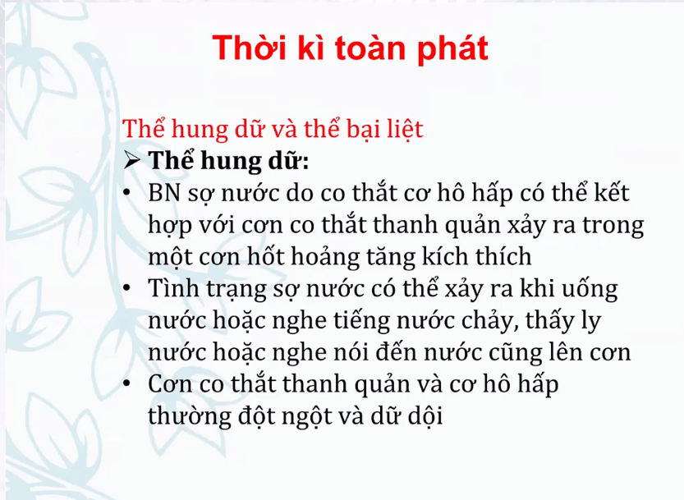
Notes:
Có 2 thể và thể hung dữ thường gặp hơn

Slide 14
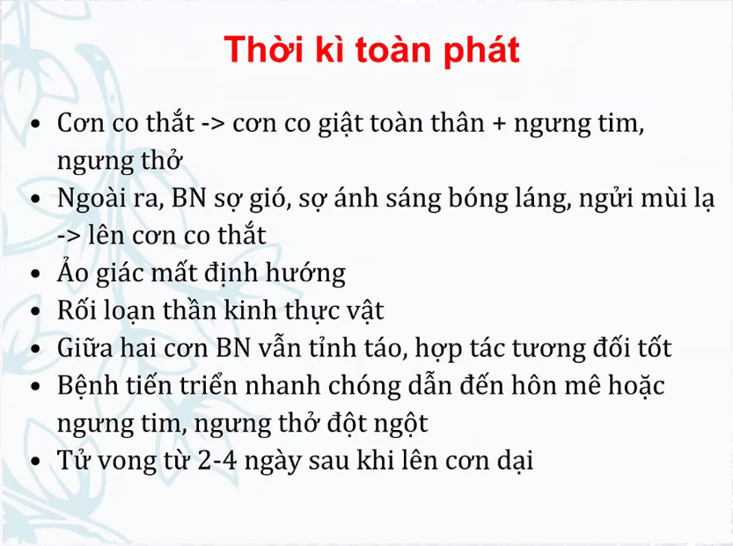

Slide 15
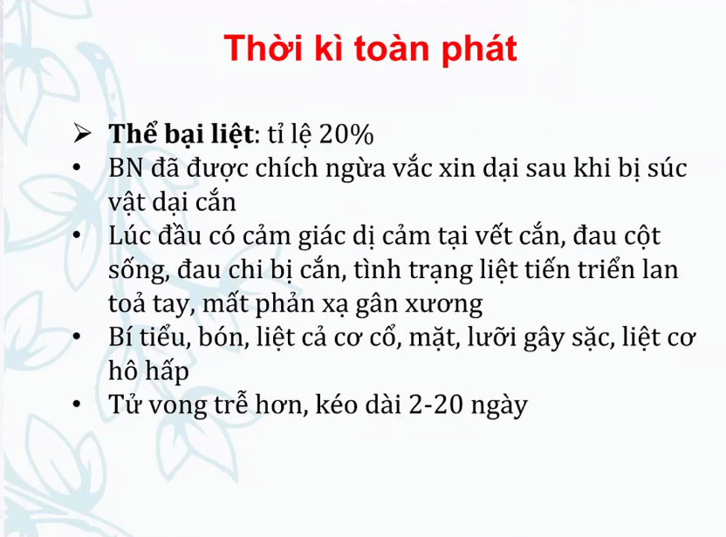

Slide 16
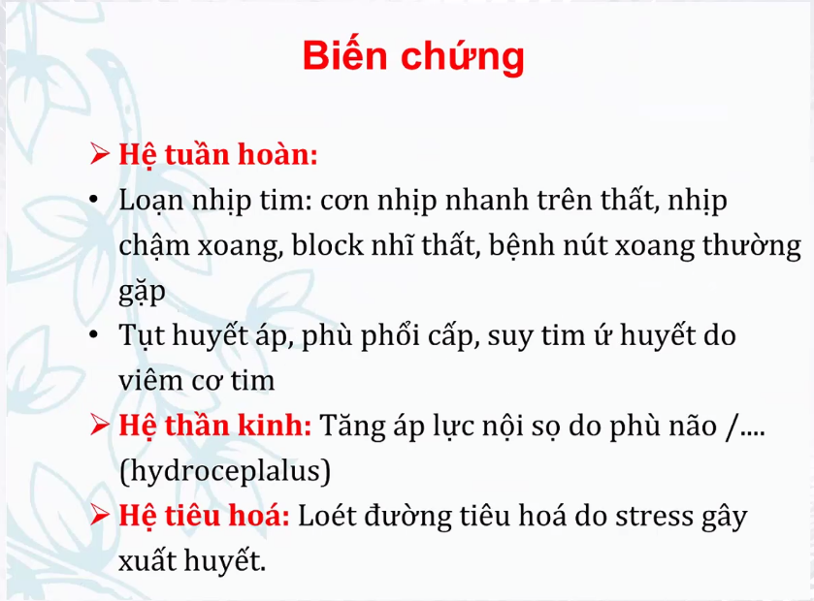

Slide 17
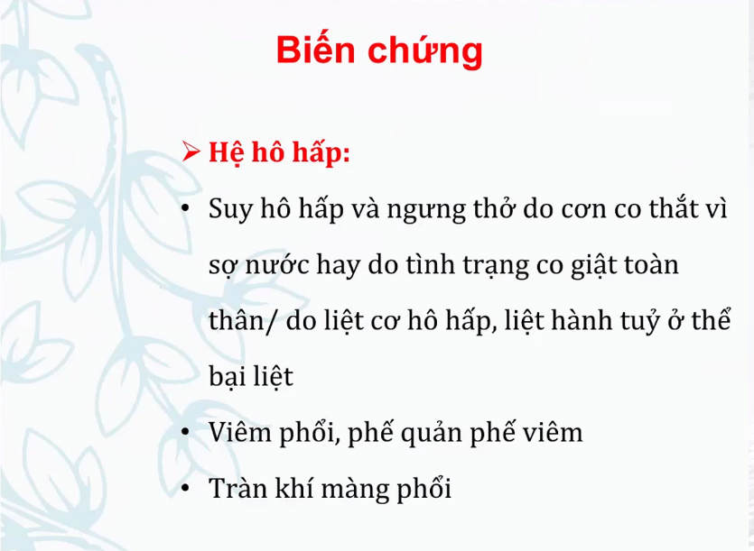

Slide 18
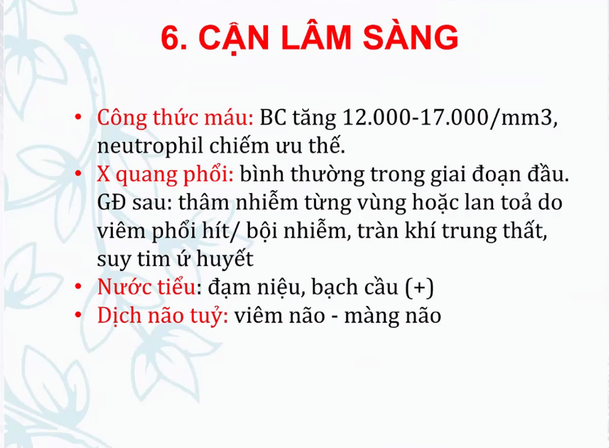
Notes:
Dịch não tủy trong, áp lực hơi tăng, bạch cầu hơi tăng lym chiếm ưu thế. Đạm đường và lactate bình thường

Slide 19
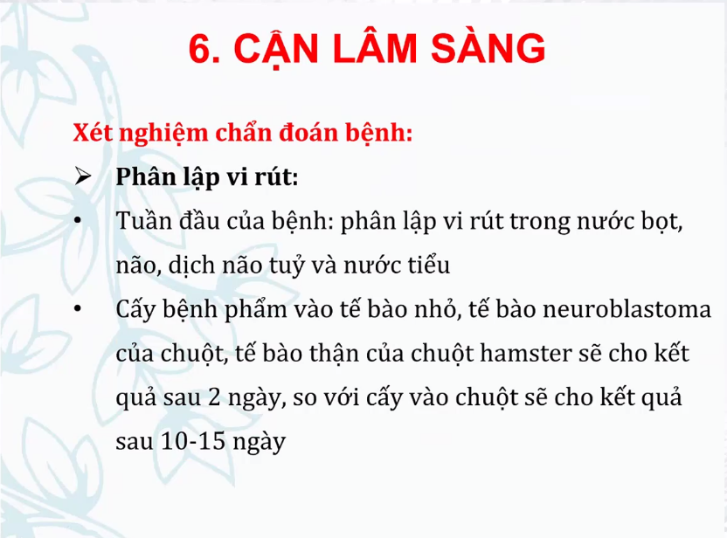

Slide 20
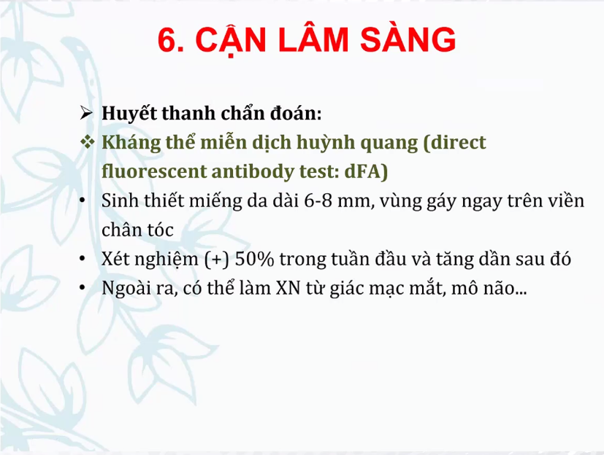

Slide 21
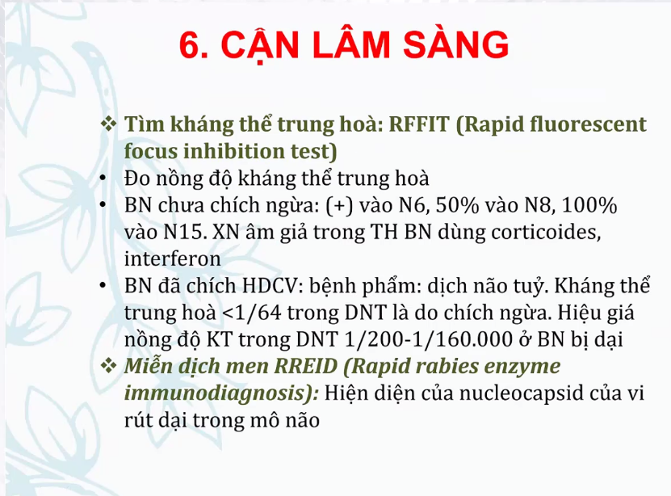

Slide 22
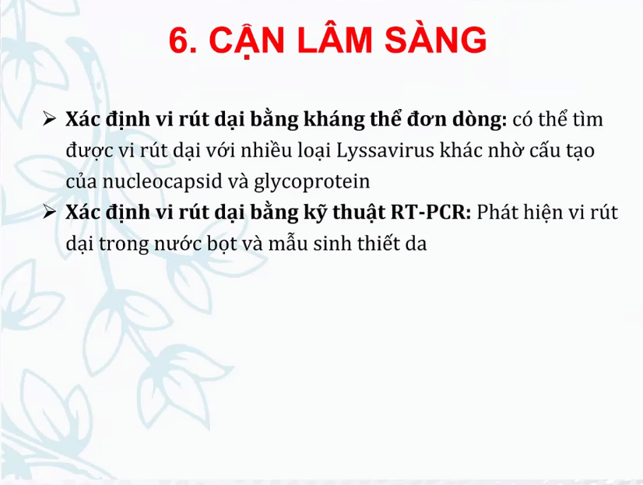
Notes:
Hiện tại tại Vn, xn thường được dùng để chẩn đoán nhất là chúng dùng RT PCR thường là nc bọt/ dịch não tủy

Slide 23
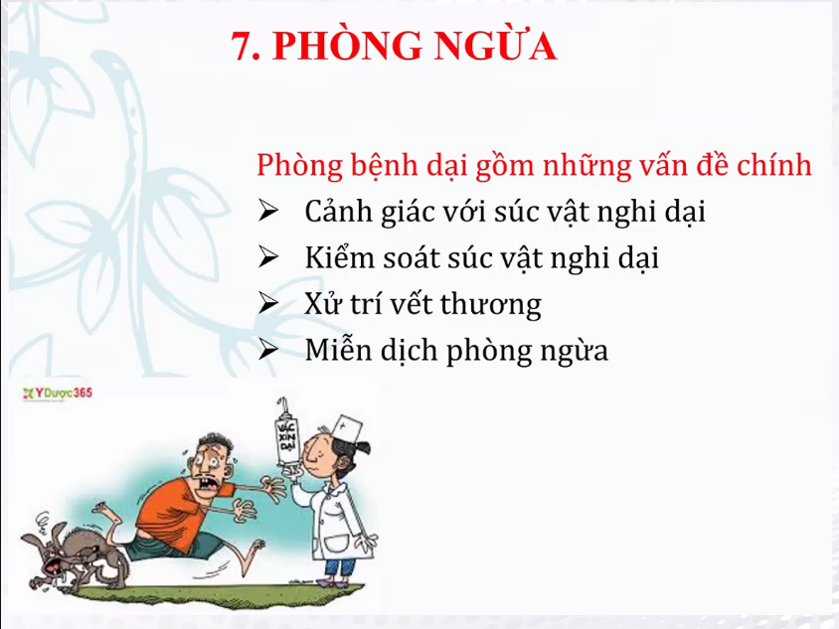

Slide 24
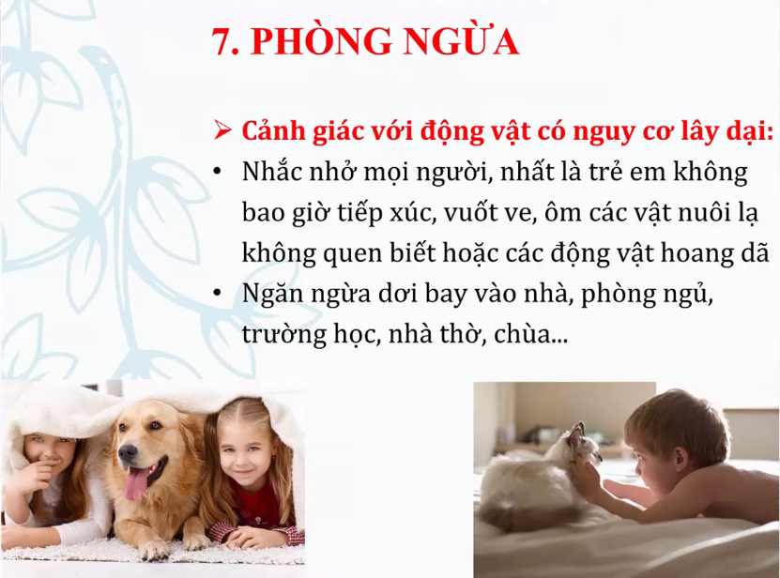

Slide 25
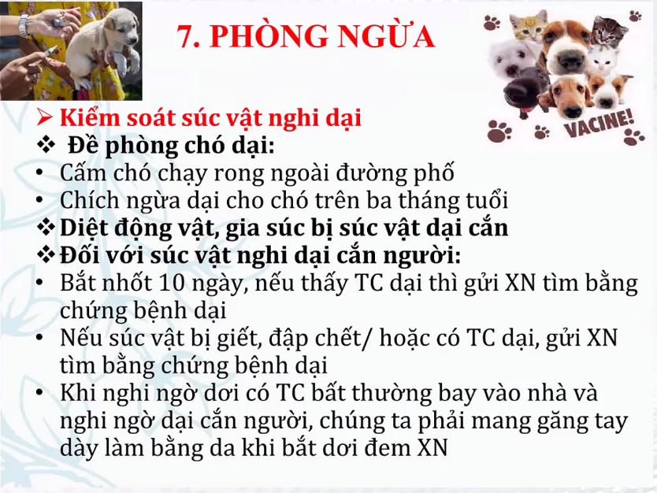

Slide 26
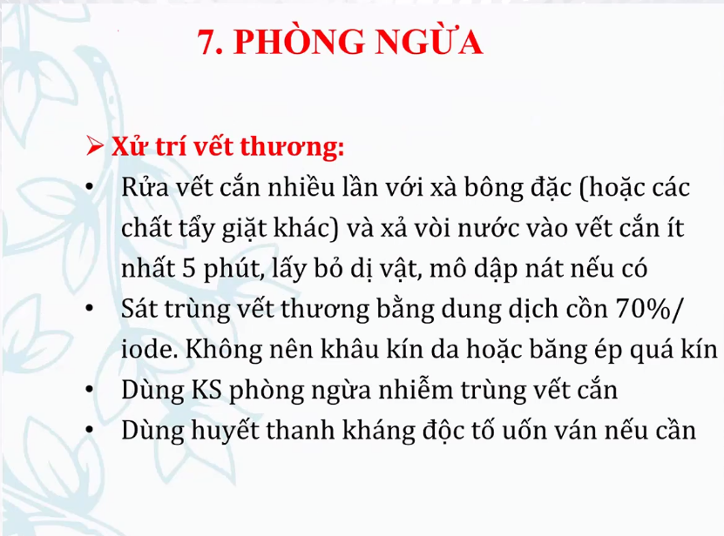

Slide 27
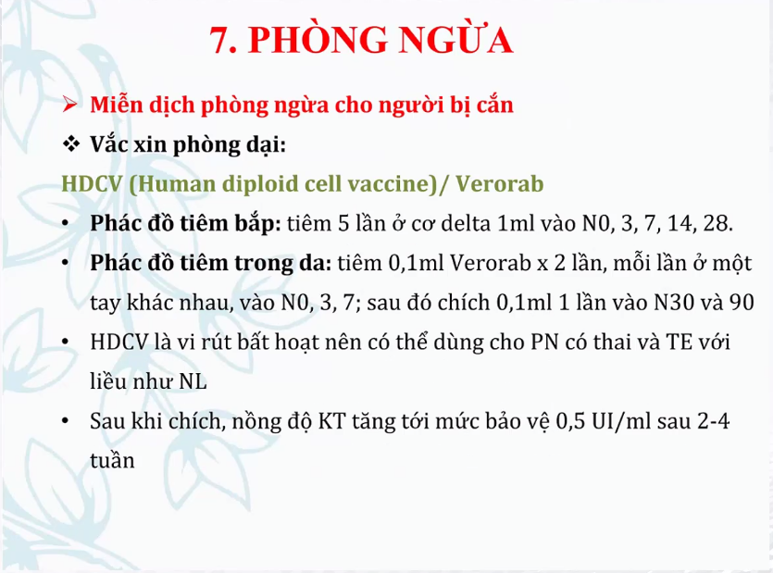
Notes:
Phác đồ tiêm trong da ít dùng hơn.

Slide 28
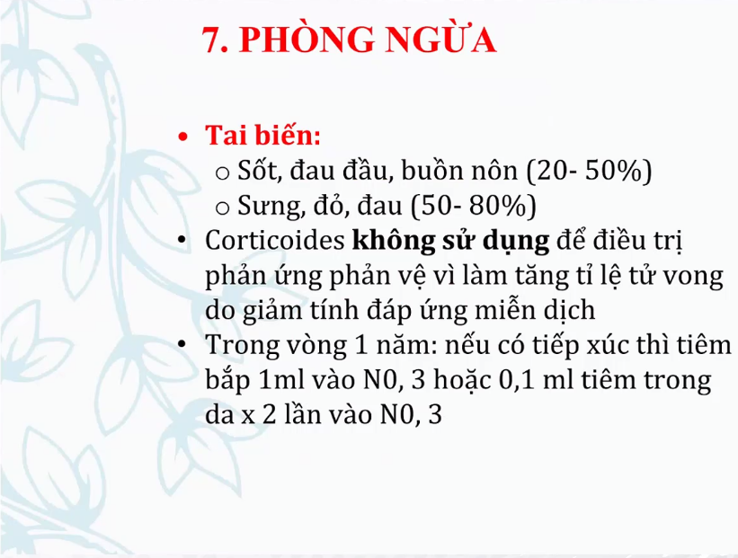

Slide 29
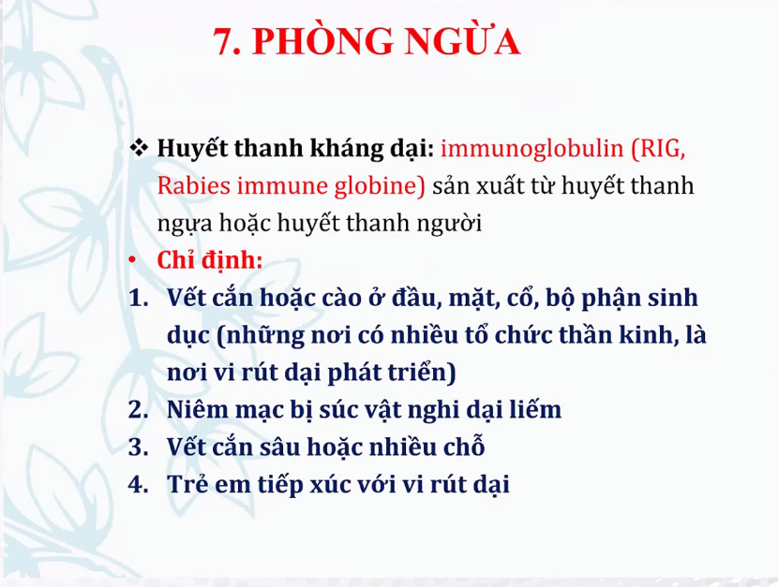

Slide 30
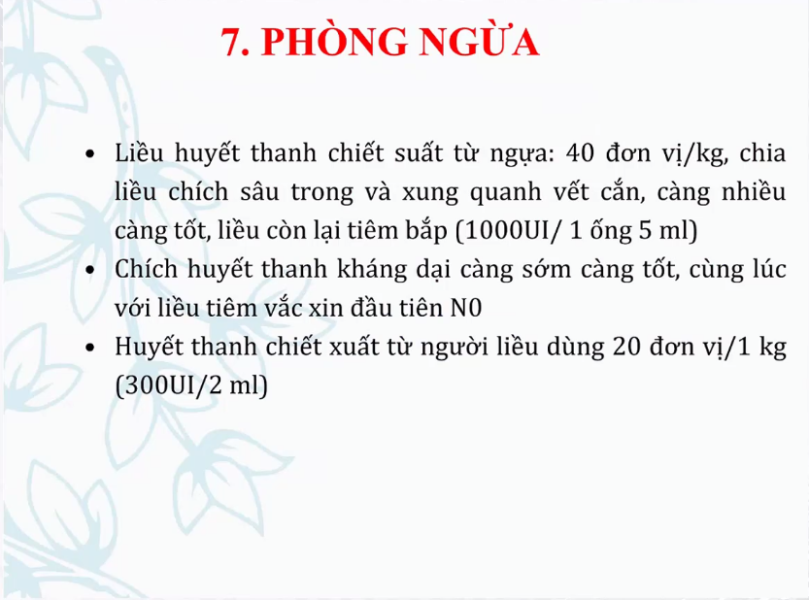
Notes:
Tiêm bấp hơi đặc biệt, chích sauu vào trong khaorng 40 đơn vị , rồi mới tiêm bấp

Slide 31
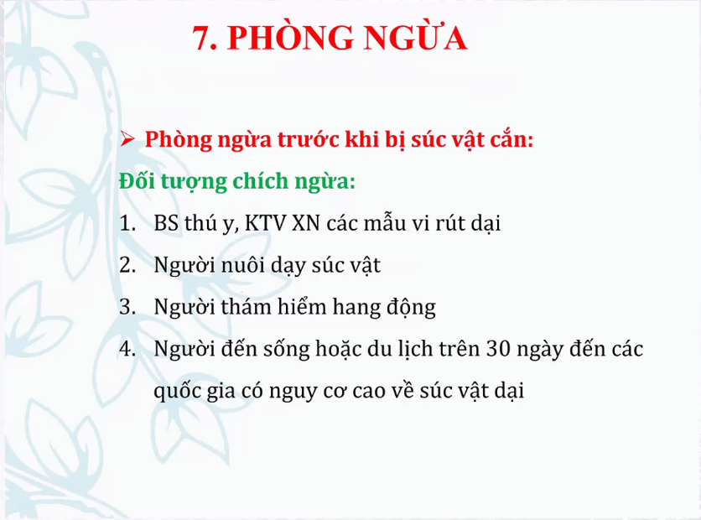

Slide 32
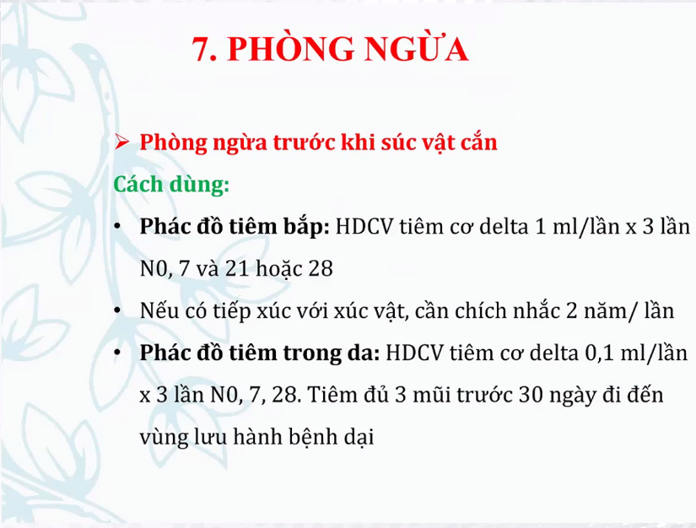

Slide 33
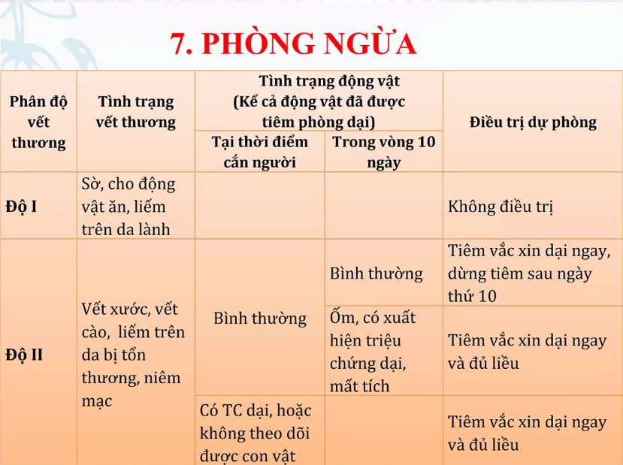
Notes:
Bn tới ta phân độ vết thương và hỏi và xử lý như bản

Slide 34
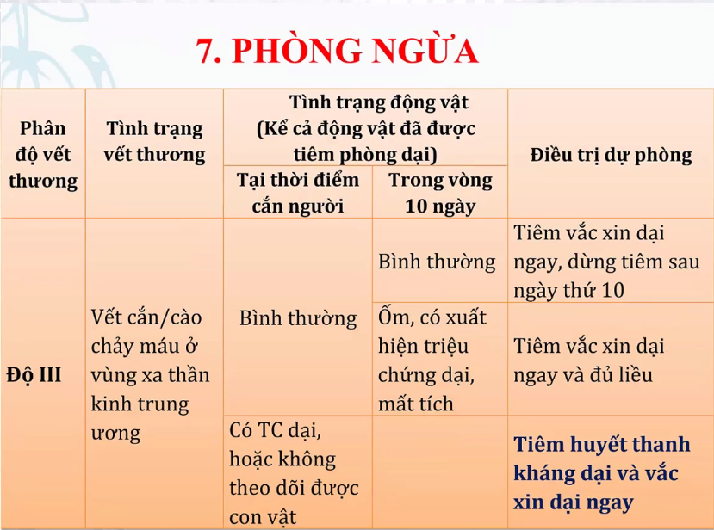

Slide 35
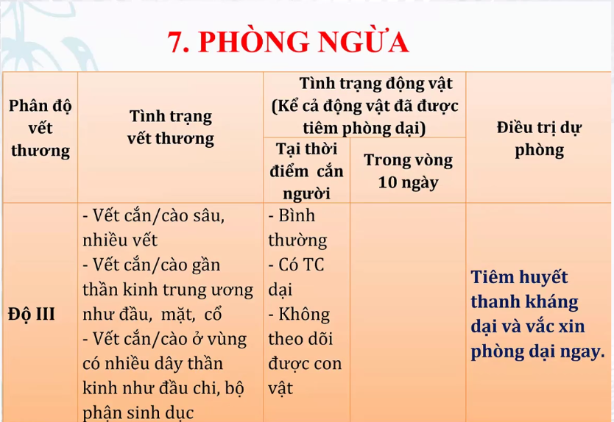

Slide 36
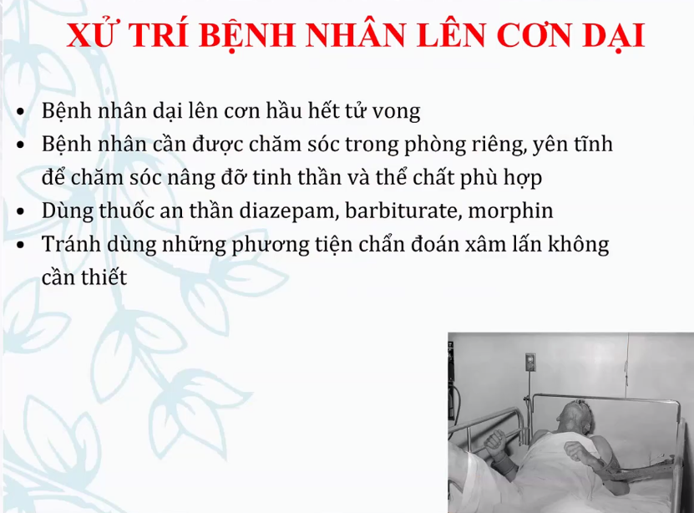

Slide 37


